Slide 1

Projet n°8 : Étude sur l’eau
Présentation d’une vue globale de l’accès à l’eau potable dans le monde

Slide 2
Sommaire
Conception
Blueprint
Mock-up
Traitement des données
Outil de visualisation : Tableau public
Pré-traitement
Présentation du tableau de bord
Conclusion

Slide 3
Conception – Rappel du CDC
- 3 points de vus attendus ⇒ création d’au moins 3 vues :
Mondiale
Continental
National
- Liste de pays dans lesquels intervenir ⇒ une vue supplémentaire
-Filtres géographiques et temporels
-Graphiques particuliers
-Charte graphique spécifique

Slide 4
Conception-Blueprint
=> Toute future intervention sera basée sur la stabilité politique, l’accès basique/sûr à l’eau ainsi qu’au taux d’urbanisme
=> La présentation se fera du plus global vers le particulier
=> Chaque vue devra présenter les indicateurs suivants :
=> Evolution de la stabilité politique
=> Evolution du taux d’urbanisme
=> Evolution de l’accès basique/sûr à l’eau

Slide 5
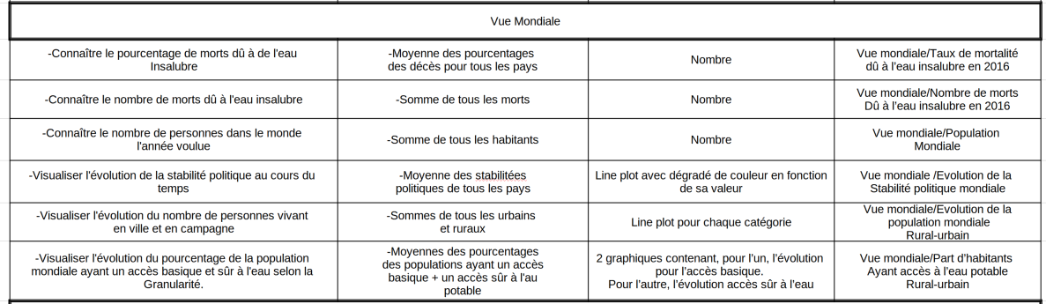
Conception- Blueprint
Exemple : la «vue mondiale »
=> Première vue présentée ⇒ présentation de chiffres marquants (nombre de morts dû à l’eau, pourcentage des décès dans le monde)
=> Présentation des indicateurs communs à chaque vue :
=> évolution de la stabilité politique mondiale (courbe simple)
=> évolution du pourcentage d’urbanisation mondiale (courbe simple)
=> évolution du pourcentage d’accès à des installations de ressources en eau basique / sûr

Slide 6
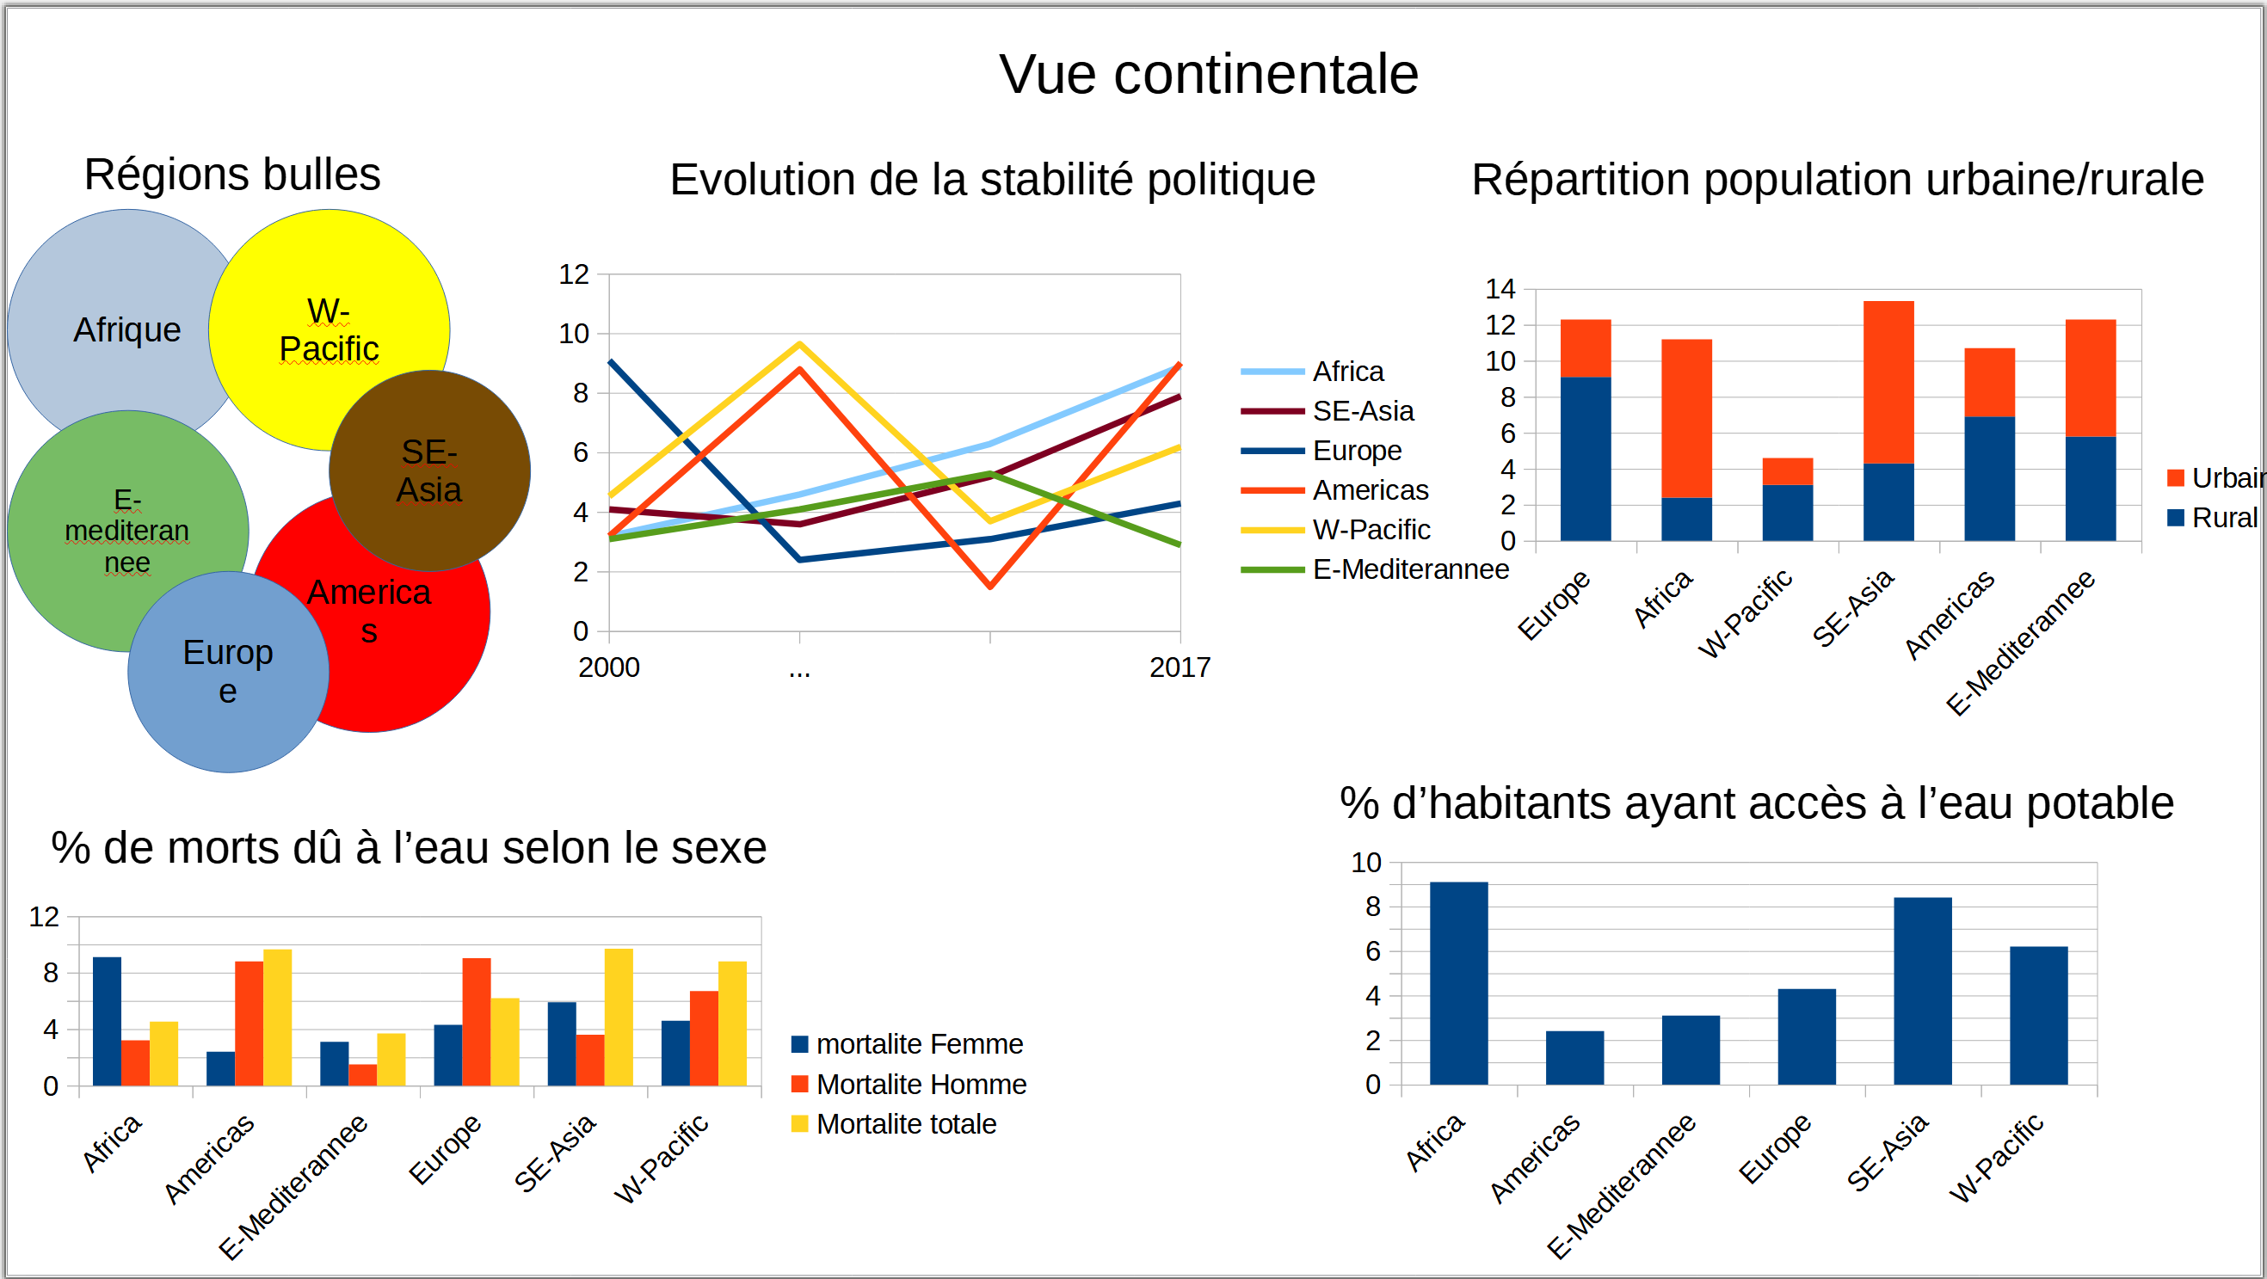
Conception - Mock-up
Exemple : « Vue continentale »

Slide 7

Traitement des données – Outil de visualisation
Choix d’un logiciel de visualisation des données : Tableau public
=> Prise en main rapide
=> grand choix de présentation
=> Version gratuite (tableau public)
Version gratuite ⇒ pas de « Tableau Prep Builder»

Slide 8
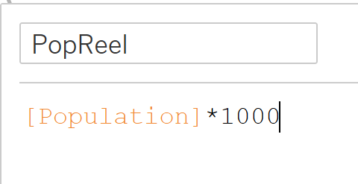
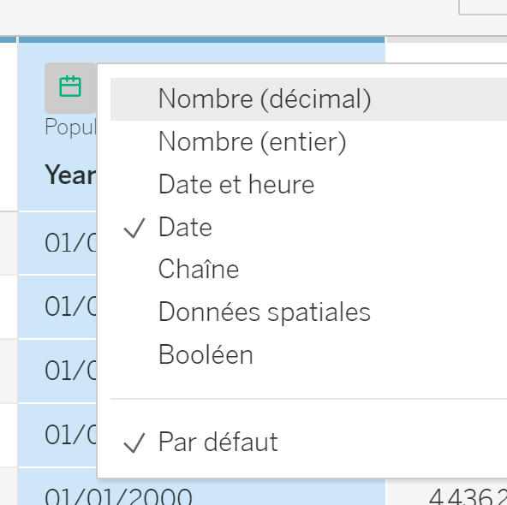
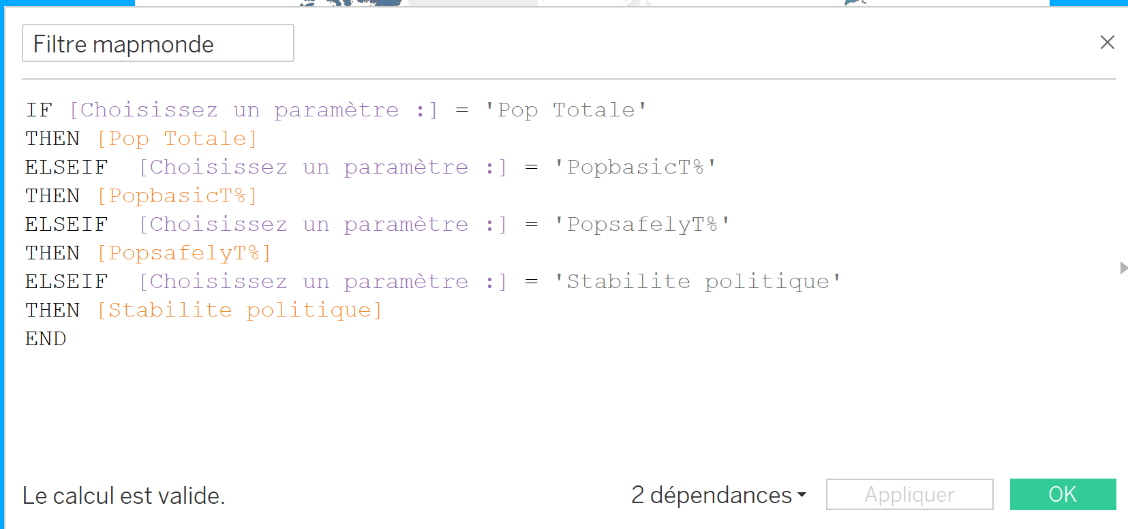
Traitement des données - Pré-traitement
=> Modification du format des données (ex : date format «nombre » => format « «date )
=> Créations de scripts depuis le logiciel (ex : population réel)
=> Création d’un filtre pour la Mappemonde pour visualiser plusieurs indicateurs

Slide 9
Présentation du tableau de bord
(Voir projet)

Slide 10
Conclusion
Le projet demandé permettra une intervention et un déploiement efficace des ressources à la réalisation de vos projets (pour l’année 2019).
Ouverture : refaire ce projet en utilisant cette fois Power BI

Slide 11
Présentation du résultat : les vues « nationales »
Vue nationale 1
=> Mapemonde permettant de visualiser selon l’indicateur choisi (population totale, stabilité politique, % de personnes ayant un accès basique / sûr à l’eau potable).
=> Tableau récapitulatif : pour un pays sélectionné grâce au filtre, seront affichés ses informations utiles vis à vis de l’eau

Slide 12
Présentation du résultat : les vues « nationales »
Vue nationale 2
=> l’organisation DWFA intervient pour 3 types de projets :
-La création de nouvelles infrastructures
-La modernisation d’infrastructures déjà existantes
-Le conseil au développement de la politique sur l’eau auprès des gouvernements
=> Représentation de tous les pays dans un graphique (scatter-plot)
=> Grâce aux filtres, apparition dans un tableau des pays étant le plus susceptibles de recevoir une aide, des conseils,...

